Slide 1
স্বাগত
স
বা
ই
কে

Slide 2
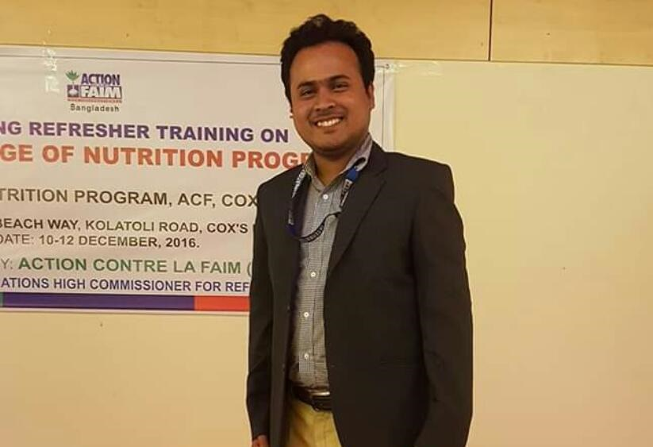
শিক্ষক পরিচিতি
মোঃ রফিকুল হাসান
সহকারী শিক্ষক
খোনকারখিল সরকারি প্রাথমিক বিদ্যালয়
সদর, কক্সবাজার।

Slide 3
পাঠ পরিচিতি
শ্রেণিঃ তৃতীয়
বিষয়ঃ প্রাথমিক বিজ্ঞান
পাঠের শিরোনামঃ জীবনের জন্য পানি
পাঠ্যাংশঃ পানির উৎস
অধ্যায়ঃ চতুর্থ; পৃষ্ঠাঃ ২২-২৩
সময়ঃ ৪৫ মিনিট

Slide 4
শিখনফল
আজকের পাঠ শেষে শিক্ষার্থীরা শিখবে-
৩.১.১ পানির উৎসসমূহ চিহ্নিত করতে পারবে।

Slide 5
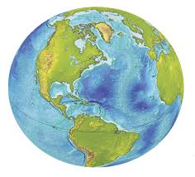
এ ছবি দেখে বলতো কী কী দেখতে পাচ্ছো
১নং ছবি

Slide 6
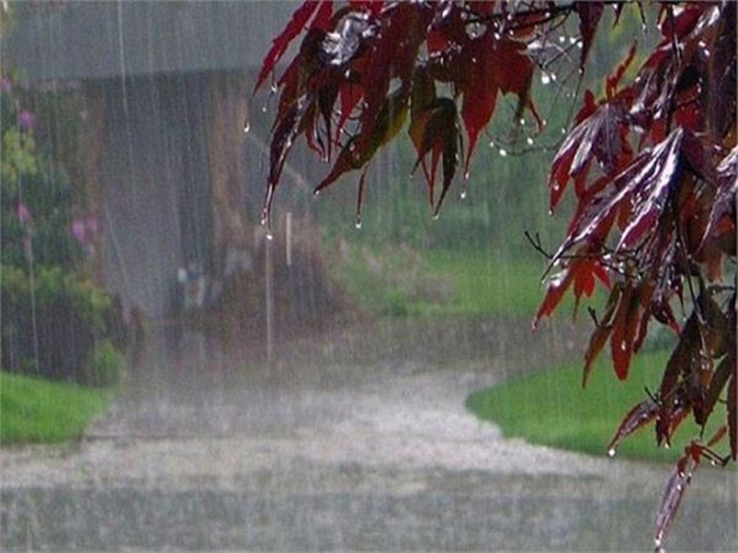
এ ছবি দেখে বলতো কী কী দেখতে পাচ্ছো
২নং ছবি

Slide 7
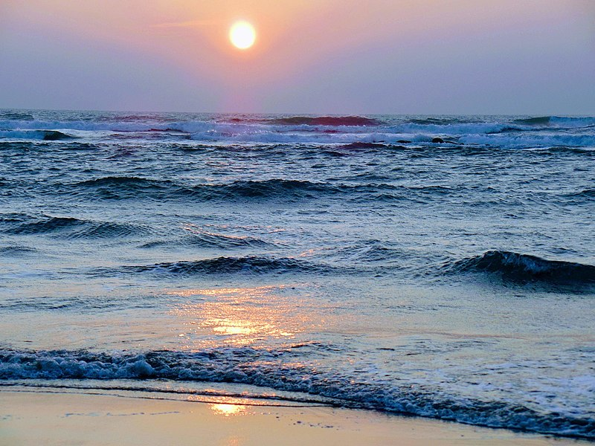
এ ছবি দেখে বলতো কী কী দেখতে পাচ্ছো
৩নং ছবি

Slide 8
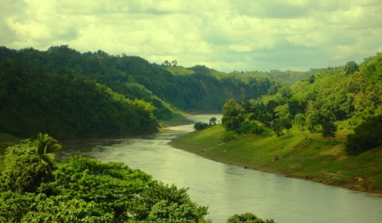
এ ছবি দেখে বলতো কী কী দেখতে পাচ্ছো
৪নং ছবি

Slide 9
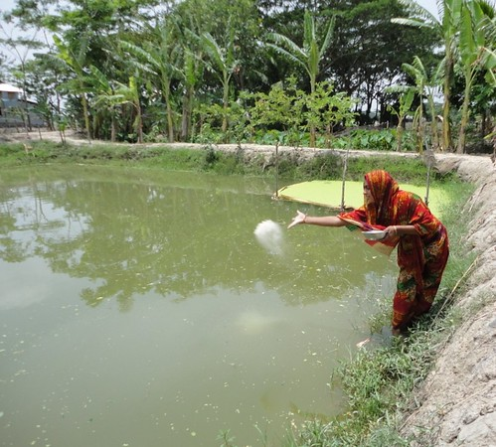
এ ছবি দেখে বলতো কী কী দেখতে পাচ্ছো
৫নং ছবি

Slide 10
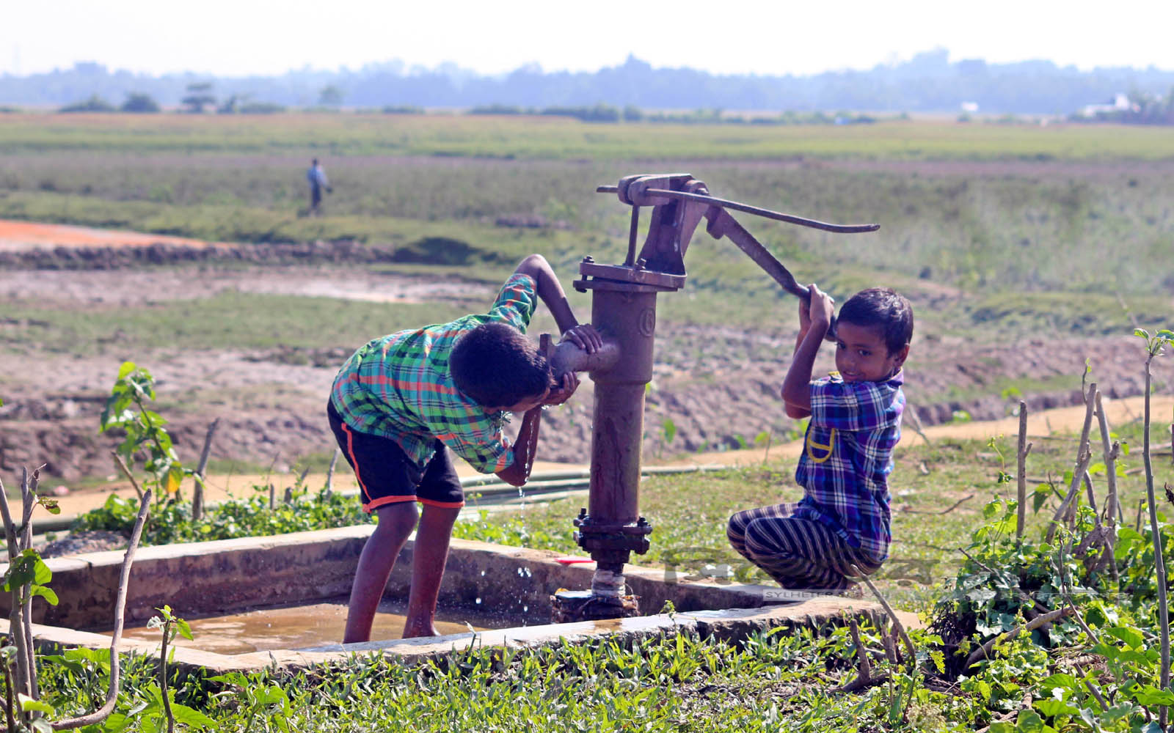
এ ছবি দেখে বলতো কী কী দেখতে পাচ্ছো
৬নং ছবি

Slide 11
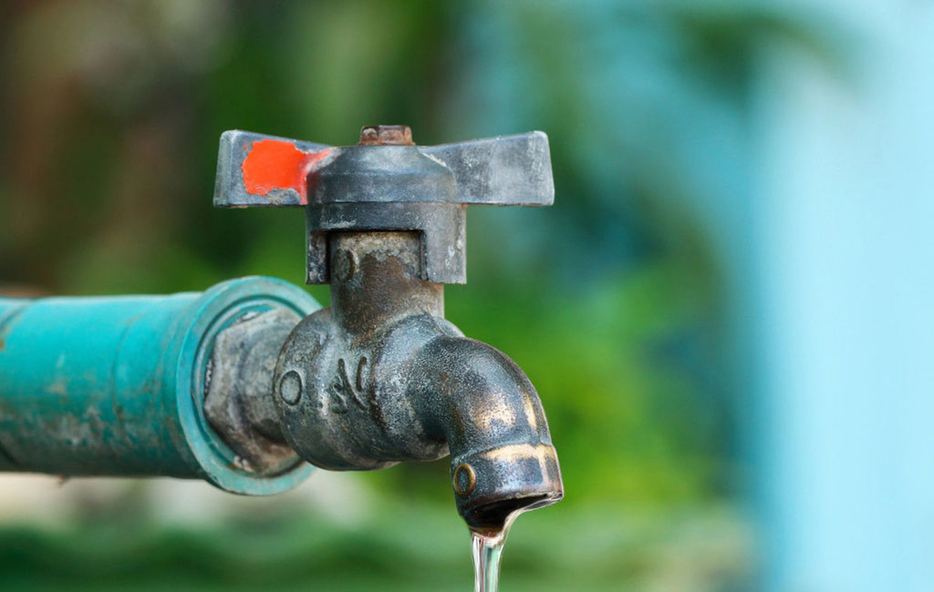
এ ছবি দেখে বলতো কী কী দেখতে পাচ্ছো
৭নং ছবি

Slide 12
মনে করার চেষ্টা করতো...
আগের ৭টি ছবিতে আমরা কী মিল পেয়েছি

Slide 13
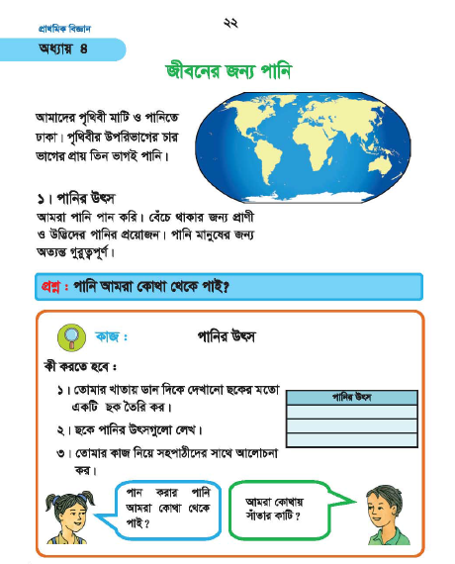
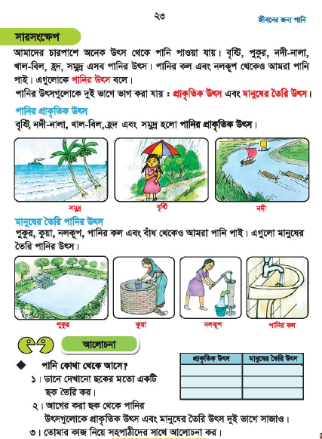
আজকের পাঠ
অধ্যায় : চতুর্থ
জীবনের জন্য পানি
পাঠ : ১
পৃষ্ঠা : ২২-২৩

Slide 14
প্রশ্নের উত্তর দাও
১। পানির উৎসকে কয় ভাগে ভাগ করা যায়?
উত্তর:
পানির উৎসকে দুই ভাগে ভাগ করা যায়।
১) প্রাকৃতিক উৎস। যেমন - বৃষ্টি, ঝরণা, নদী, খালবিল, সাগর মহাসাগর ইত্যাদি।
২) মানুষের তৈরী উৎস। যেমন - কুয়া, নলকূপ, পানির কল, পুকুর ইত্যাদি।

Slide 15
প্রশ্নের উত্তর দাও
১। আমরা পানি কোথা থেকে পাই?
উত্তর:
বিভিন্ন উৎস থেকে আমরা পানি পাই। যেমন: পুকুর, নলকূপ, বৃষ্টি, সাগর, টেপ ইত্যাদি।

Slide 16
পাঠ্যবইয়ের সাথে মিলিয়ে নিই

Slide 17
একক কাজ

Slide 18
দলীয় কাজ
নিচের ছকটি খাতায় আঁক
এবার দলের সদস্যদের সাথে আলোচনা করো এবং ছকটি পূরণ করো।

Slide 19
পাঠ্যবইয়ের ২২ পৃষ্ঠা খোল
আমার পড়ার পরপর বড় করে পড়ো...

Slide 20
পাঠ্যবইয়ের ২৩ পৃষ্ঠা খোল
আমার পড়ার পরপর বড় করে পড়ো...

Slide 21
মূল্যায়ন
নিচের প্রশ্নগুলোর উত্তর দাও:
১) পানির উৎসকে কয় ভাগে ভাগ করা যায়?
২) পানির প্রাকৃতিক উৎসের ৩টি উদাহরণ দাও?
৩) পানির মানুষের তৈরী উৎসের ৩টি উদাহরণ দাও?

Slide 22
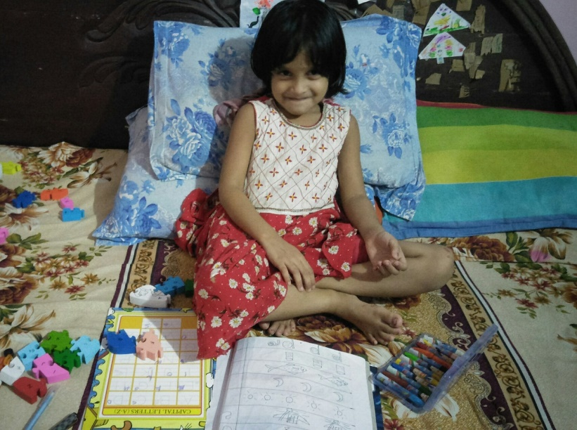
পরিকল্পিত কাজ
নিচের প্রশ্নগুলোর উত্তর দাও:
১) তোমার চারপাশে দেখা যায় এমন ৫টি পানির উৎসের নাম লিখ।
২) পানির ২টি ব্যবহার লিখ।

Slide 23
সবাইকে অনেক ধন্যবাদ
দেখা হবে পরবর্তী ক্লাসে

